Slide 1

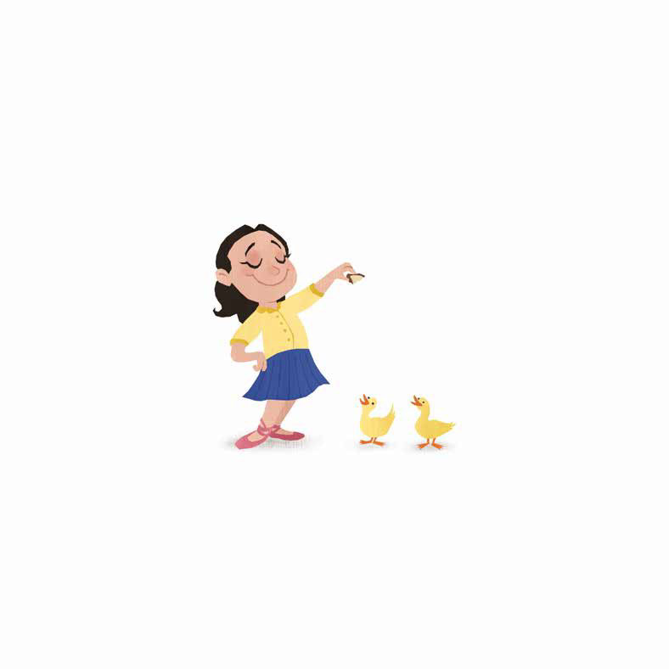
舞者的故事
——菲丽丝·斯皮拉
Thea Nicole de Klerk, Samantha Cutler, Roberto Pita

Slide 2
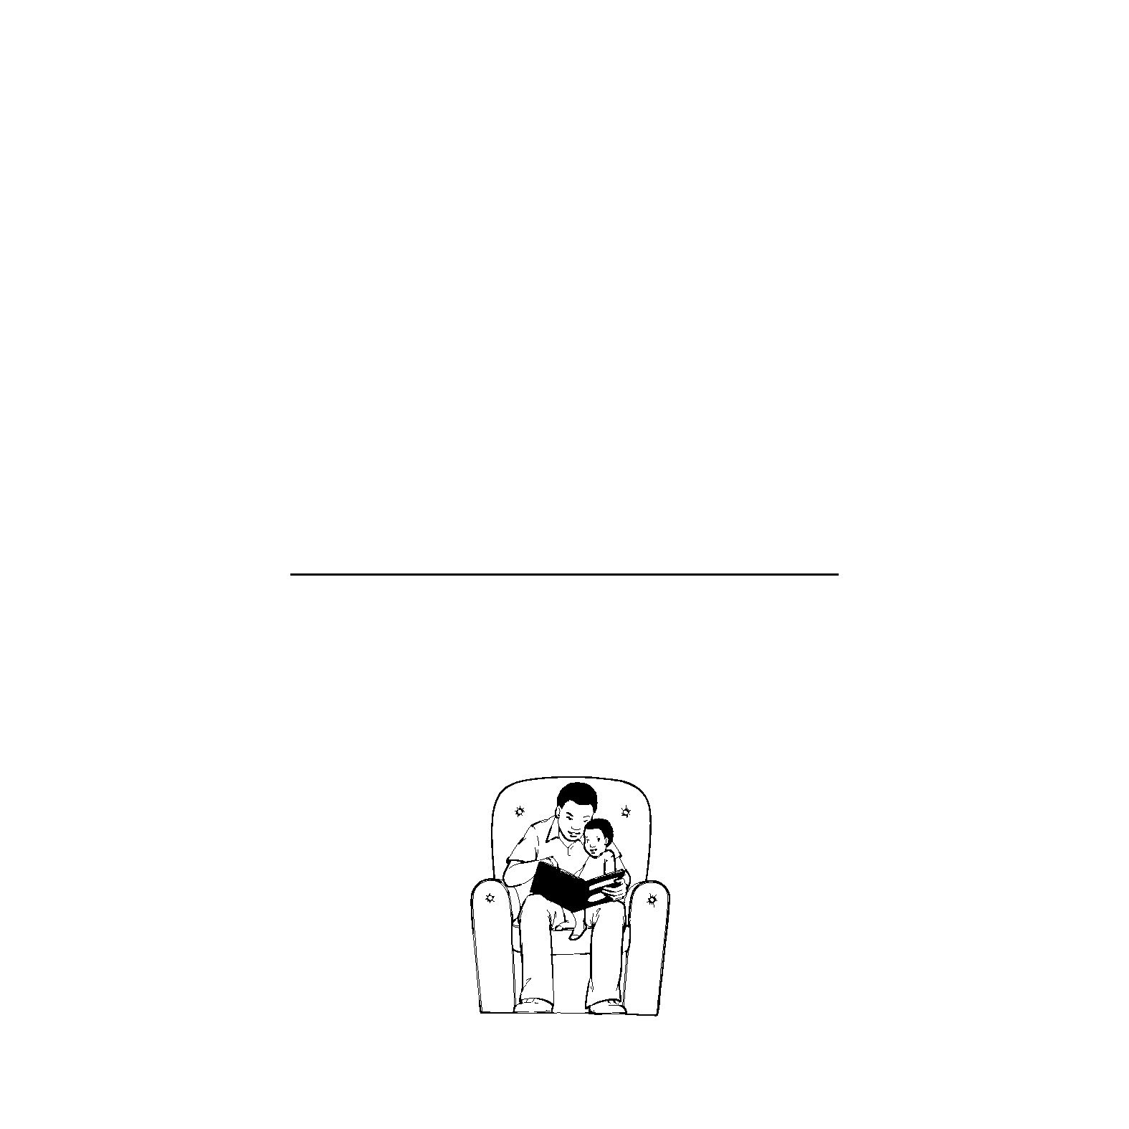
一位舞者的故事
菲丽丝·斯皮拉的故事
这本书属于

Slide 3
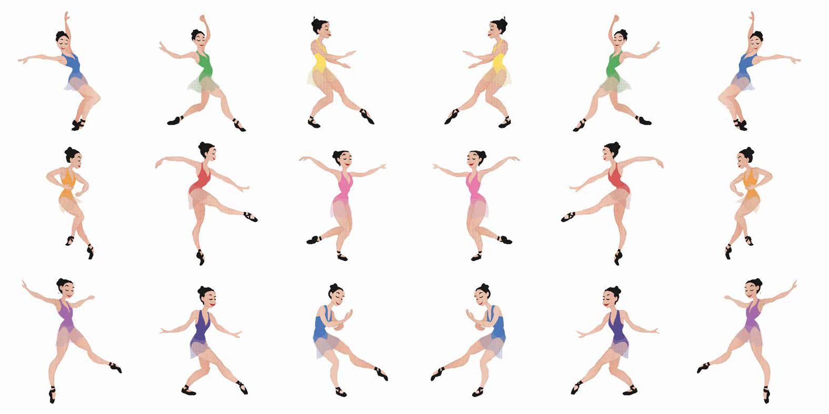

Slide 4


Slide 5
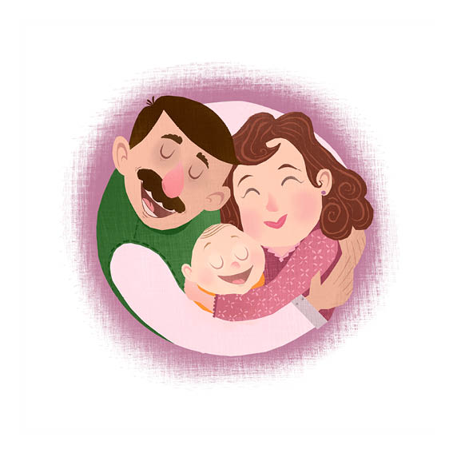
从前
离现在不算太远
一个叫做菲丽丝的婴儿
为芭蕾舞而生了
她的妈妈爸爸
两个相爱的人
还不知道他们会生出
一位多棒的舞者

Slide 6
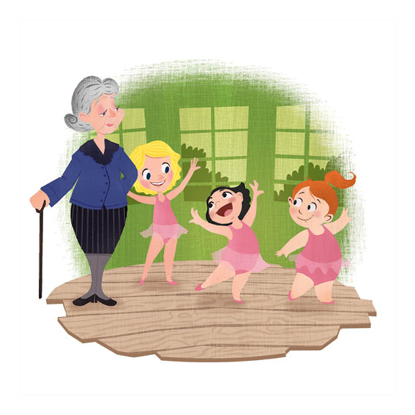
菲丽丝四岁时
就用轻快的脚步
让她的老师印象深刻
也让我们为之倾倒
上学前和放学后
她每都跳舞
没有什么比芭蕾舞
更让菲丽丝开心

Slide 7

世界很快就会看到
刚满十五岁的菲丽丝
去伦敦
实现她的梦想
远离家乡和朋友
她要重新开始
让皇家芭蕾舞学校
对她刮目相看

Slide 8
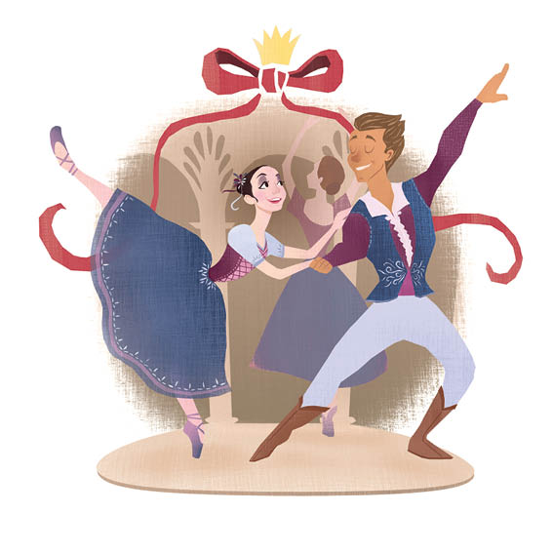
当她跳起天鹅湖
她适合当女王
经过多年的旋转练习
是时候让人看到
她走上舞台
跳跃旋转
每个人都在微笑
每个人都鼓掌喝彩

Slide 9
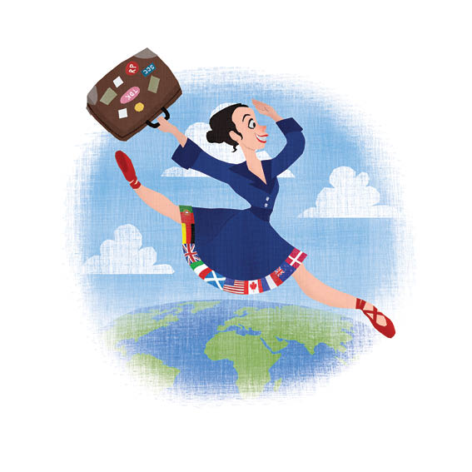
从墨西哥到加拿大
从美利坚到法兰西
每个人都想邀请她
来参观和舞蹈
跟着皇家芭蕾舞团
和她所有的朋友们
她传播对舞蹈的热爱
永远不会结束

Slide 10

不过菲丽丝还是想家
她已经离开太久了
她很想回来
并重新开始
于是她跳呀跳
跳回了她美丽的故土
再一次走在
南非的沙地上

Slide 11
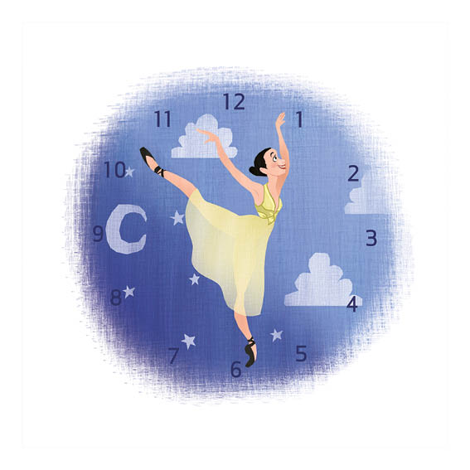
跳舞不仅仅是为了快乐
菲丽丝很清楚
她没日没夜地练习
也在努力下成长
她总是面带微笑不知疲倦
经历了顺境和逆境
她的目标是做到最好
而不仅仅是“好”

Slide 12
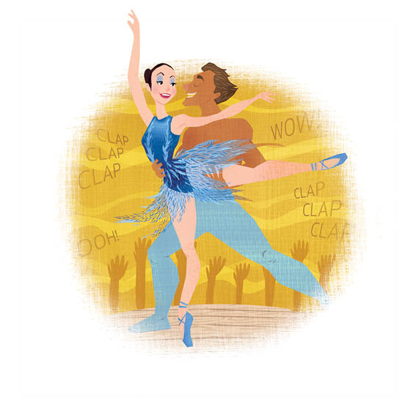
《罗密欧与朱丽叶》
《天鹅湖》和《吉赛尔》。
在她的魅力下
她抓住了每一位观众
她和加里·伯恩一起跳
她和爱德华·格雷林一起跳
每场演出
都能看到她的舞蹈的魔力

Slide 13

奖章终会到来
当你禁受住了考验
有一天
她会成为南非最好的舞者
“芭蕾舞舞后”
最伟大的舞者
会成为她永远的头衔
她不再需要更多的荣誉

Slide 14
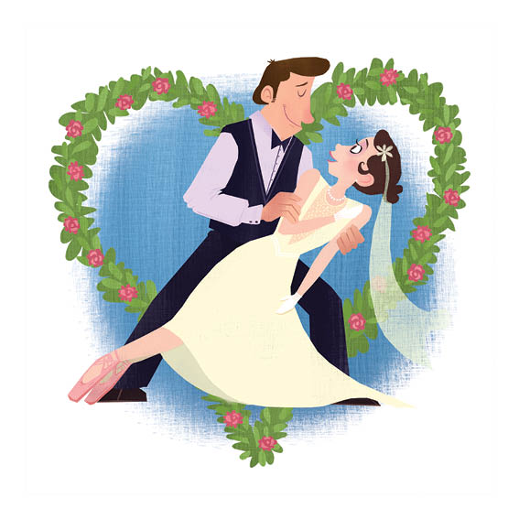
不久菲丽丝获得了爱情
当她遇到菲利普·博伊德
他同样也是一位舞者
他们都非常高兴
相爱后他们很快就结婚了
他们一起跳舞
没有比这更好的
跳舞的一对

Slide 15
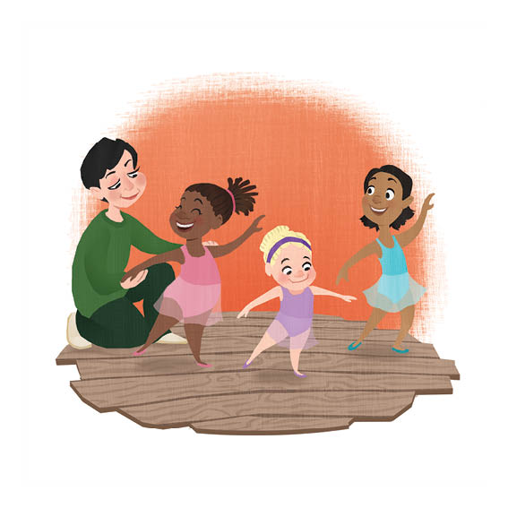
他们没有孩子
但却从不难过
因为他们想出一个方法
来帮助所有妈妈和爸爸
他们创办了“全民舞蹈”学校
给来自各行各业的
孩子们机会
学习并爱上舞蹈

Slide 16
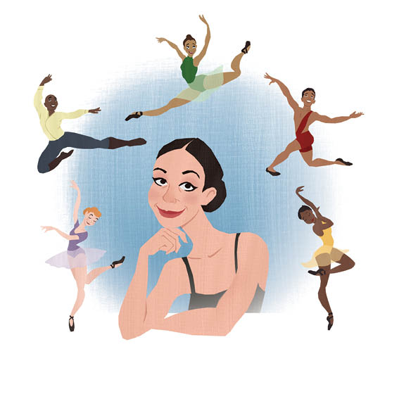
她给世界的礼物
和她所获得的成功
帮助他人实现了梦想
让他们做到了最好
受她的成就鼓舞
他们现在正为我们跳舞
也激励着我们
让我们在观众席上梦想

